Slide 1
„Veselības veicināšanas un slimību profilakses pasākumu organizēšana Rēzeknes pilsētā”

Slide 2
Slimību profilakse
Veselības veicināšana

Slide 3
Profilaktiski- izglītojošie pasākumi par vēža riska faktoriem un to mazināšanas iespējam
5 lekcijas gadā
3 akadēmiskas stundas katrs pasākums.
Izglītojošie pasākumi sirds un asinsvadu saslimstības riska mazināšanai
4 pasākumi, 3 akadēmiskas stundas katrs pasākums

Slide 4
Holesterīna dienas rīkošana profilaktiskie pasākumi sirds un asinsvadu riska mazināšanai
3reizes gadā, pasākuma ilgums 8 stundas.
Aktivitātes atkarības profilakses veicināšanai
( narkologa)
4 reizes gadā,
2
akadēmiskas stundas katrs pasākums

Slide 5
Aktivitātes līdzatkarības profilakses pasākumu rīkošana
( psihologa)
4 reizes gadā, aktivitātes ilgums 2
akadēmiskas stundas katrs pasākums
Pasākumi veselīga uztura veicināšanai
2017. gada 10 nodarbības vienu reizi nedēļā, lekcijas ilgums 90 minūtes.

Slide 6
Uz bērniem vērsti pasākumi veselības veicināšanai
organizēšana
4 reizes gadā vienas lekcijas ilgums 40- 60 minūtes
Izglītojošas lekcijas par veselīgo uzturu
12 pasākumi katru mēnesī

Slide 7
Veselības dienas rīkošana
3 pasākumi gadā, pasākuma ilgums 8 stundas.
Meistarklašu organizēšana par veselīgo uzturu
4 pasākumi gadā

Slide 8
Informatīvu semināru rīkošana(Fiziskā aktivitāte, garīgā veselība, veselīgs uzturs, reproduktīvā veselība)
12 semināri dažādam mērķauditorijām ( 6 tēmas) Nodarbības ilgums 3 akadēmiskas stundas.
Veselību veicinošās nometnes bērniem
4 nometnes gadā
2 vasaras nometnes( sporta dienas nometne un diennakts)
1 nometne rudens brīvlaikā,
1 ziemas brīvlaikā.
Ilgums 7- 10 dienas

Slide 9
Izglītojošu pasākumu rīkošana, lai izvairītos no sirds un asinsvadu saslimšanām
2 pasākumi gadā.
Nodarbības ilgums 3 akadēmiskas stundas.
Fiziskās aktivitātes pasākumu rīkošana
24 pasākumi gadā.
Nodarbības ilgums 3 akadēmiskas stundas.

Slide 10
Peldēšanas nodarbības fizisko aktivitāšu veicināšanai
20 nodarbības
Jogas nodarbību rīkošana
20 nodarbības

Slide 11
Brīvdabas un iekštelpu vingrošanas pasākumu rīkošana
48 pasākumi gadā Nodarbības ilgums 2 akadēmiskas stundas.
Pasākumu organizēšana psihoemocionālās vides mazināšanai cilvēka ikdienā
6 semināri gadā
Nodarbības ilgums 3 akadēmiskas stundas.

Slide 12
Izglītojošo lekciju rīkošana par psihisko veselību un tās saglabāšanu, depresiju, psiholoģiskā atbalsta sniegšanas pamatprincipiem
6 semināri gadā
Lekcijas ilgums 3 akadēmiskas stundas
Pasākumi par atkarīgo vielu ietekmi uz organismu
12 pasākumi gadā, Nodarbības ilgums 2 akadēmiskas stundas.

Slide 13
Inventāra iegāde
Projekta ietvaros plānots iegadāties:
Vingrošanas paklājus,hanteles, lecamauklas, bumbas (dažāda lieluma), pildbumbas, daudzfunkcionālos konusus, nūjošanas nūjas, stafešu kociņu komplekti, ūdens nūjas, peldēšanas dēļi, bērnu slēpes, slēpošanas nūjas, ragaviņas, slidas, riteņus, sniega dēļus, skrejriteņus, bilances riteņus.

Slide 14
Mērķa grupa
Ikviens ieinteresēts, prioritāte - bērni, jaunieši, trūcīgie un maznodrošinātie iedzīvotāji;
bezdarbnieki;
personas ar invaliditāti;
iedzīvotāji, kas vecāki par 54 gadiem

Slide 15
Nometnes
Dienas nometne
21.08- 27.08.2017
Bērnu skaits: 20
Mērķa grupa : bērni ar īpašam vajadzībām
Diennakts nometne
22.08- 31.08.2017
Bērnu skaits : 30
Mērķa grupa : bērni, t. sk. bērni no maznodrošinātam un trūcīgam ģimenēm, bērni bāreni.

Slide 16
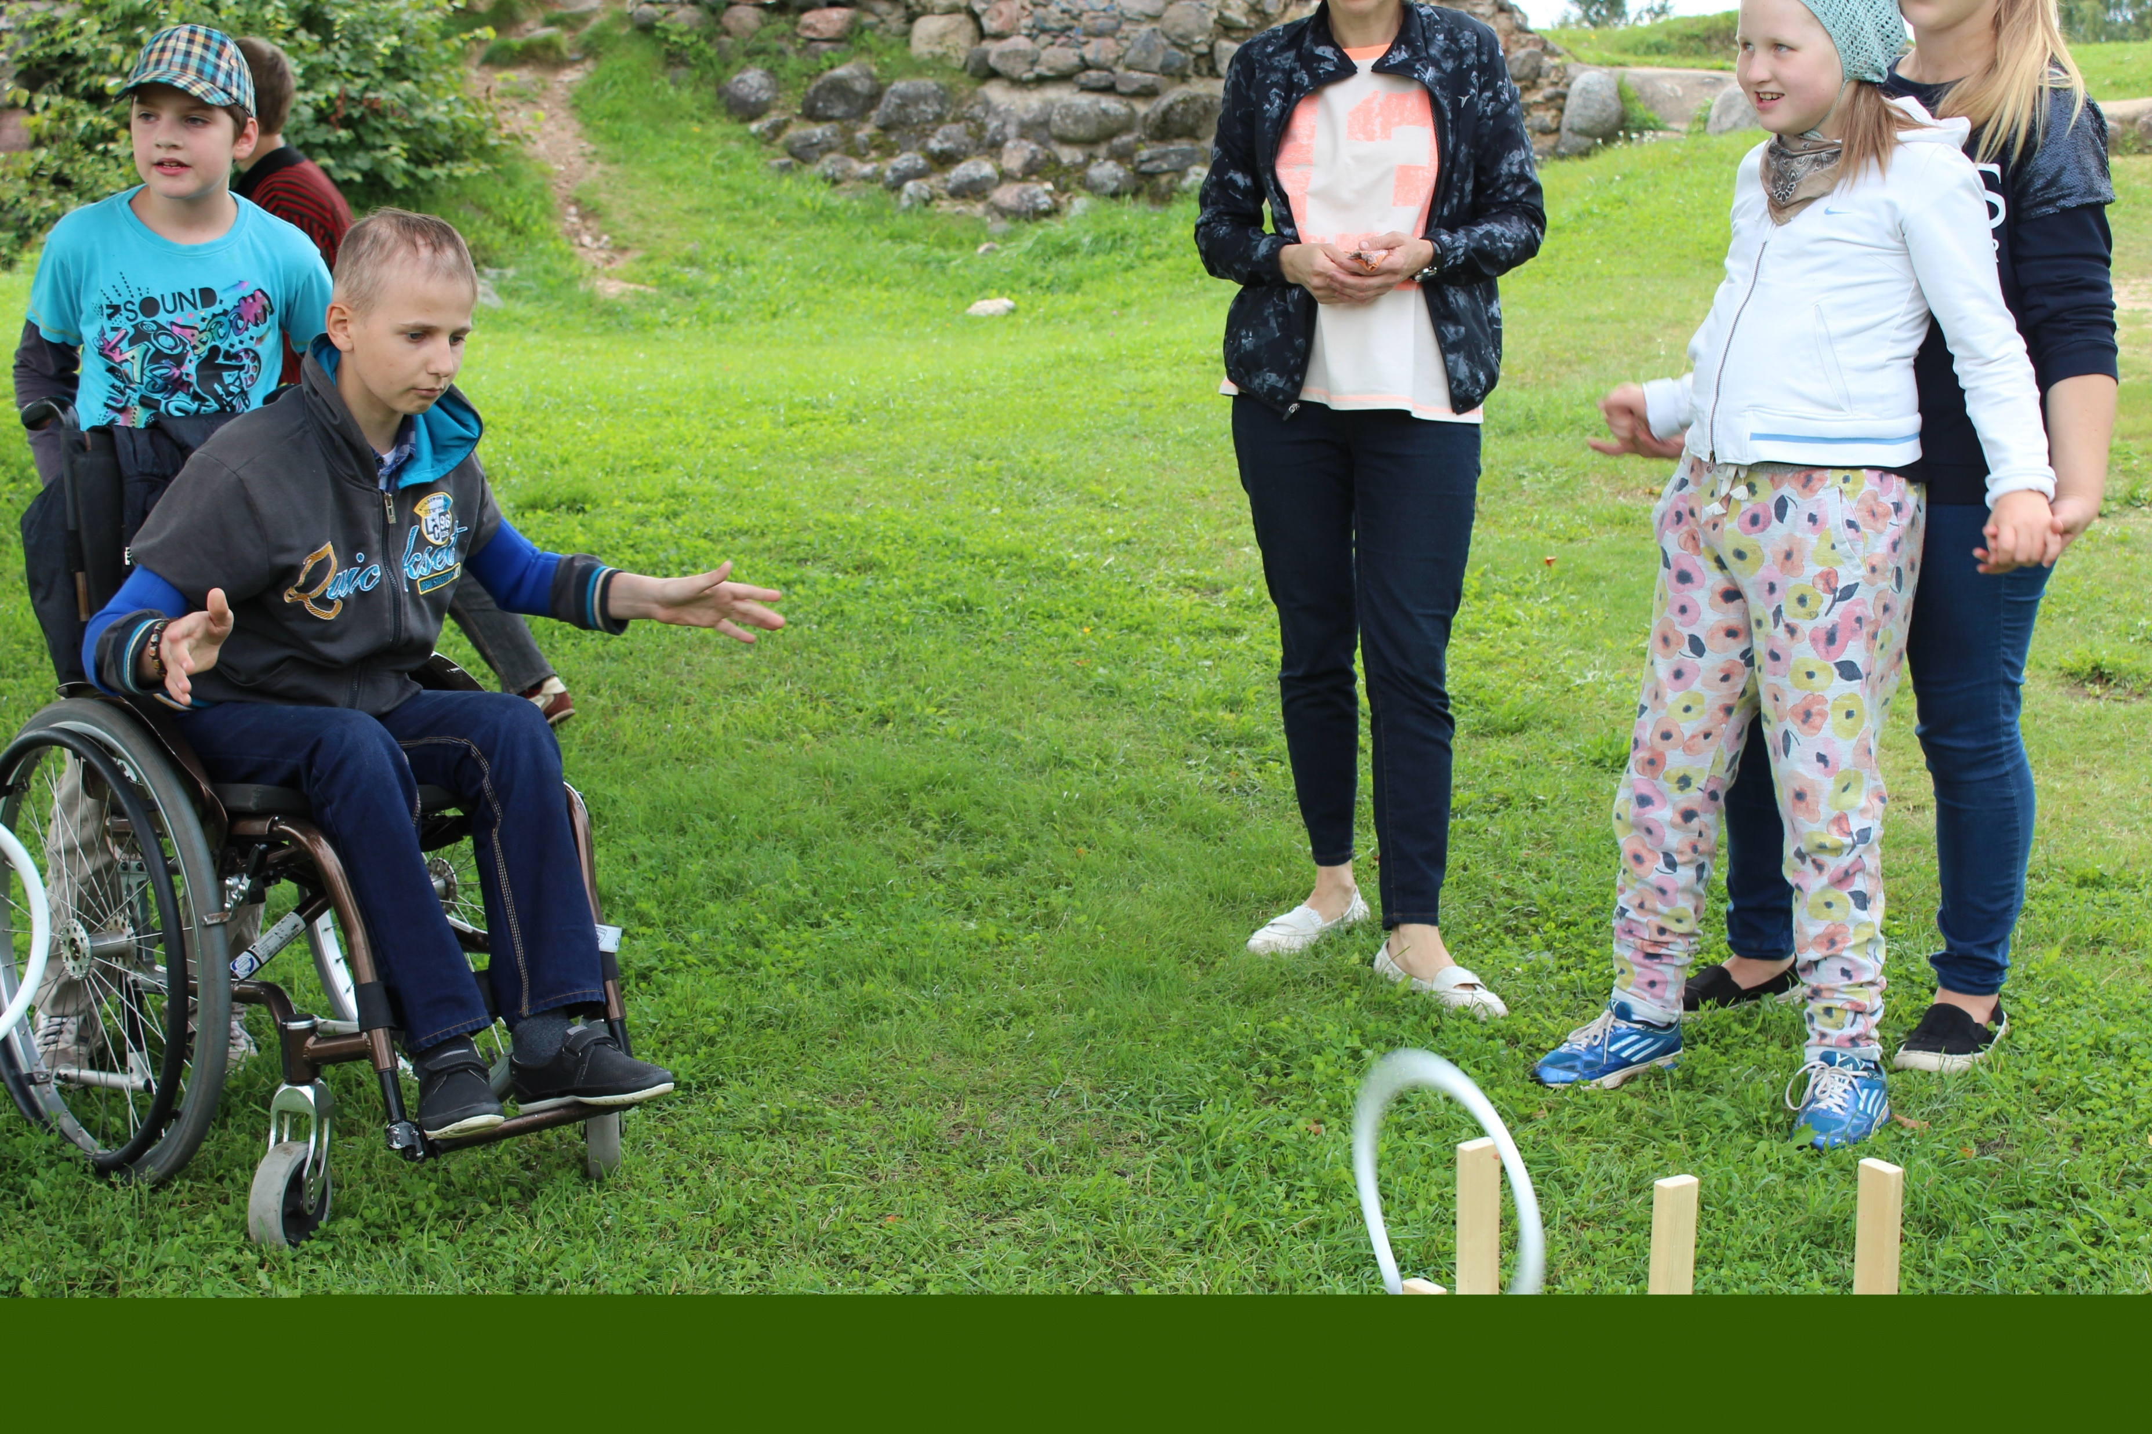

Slide 17
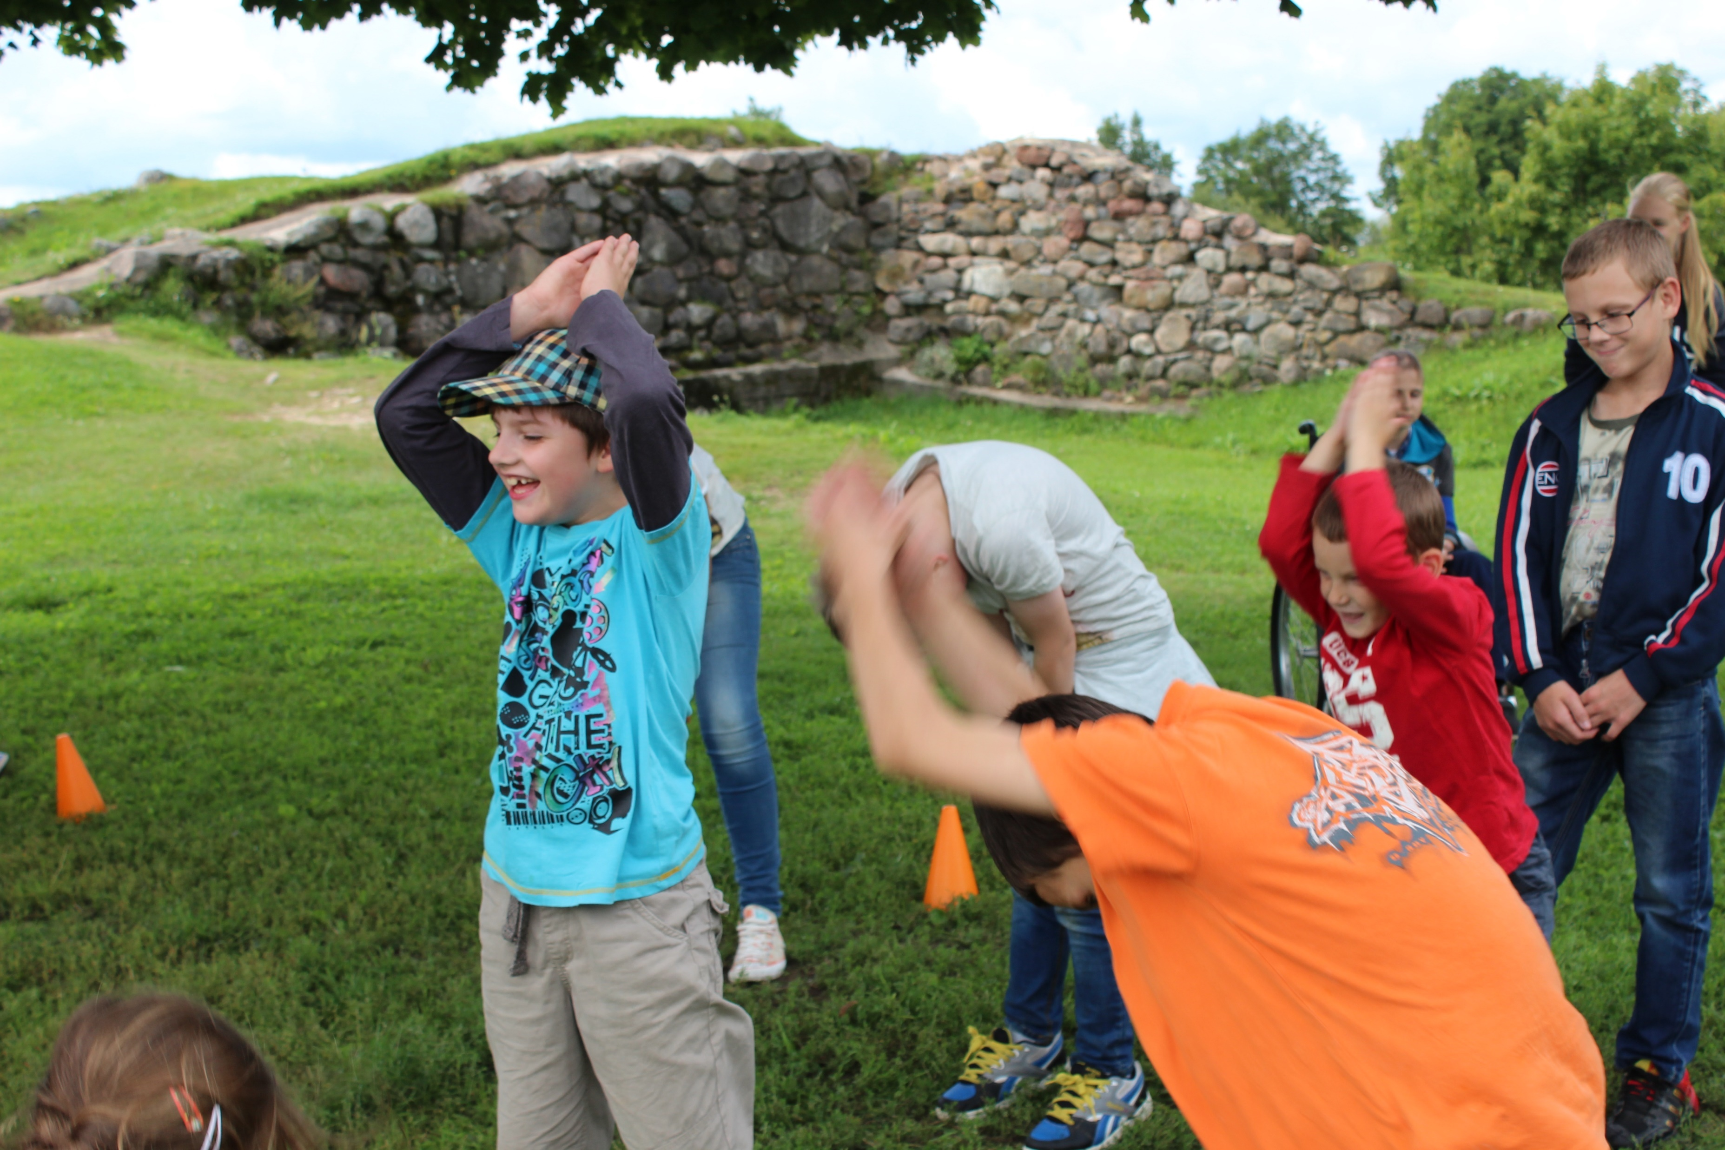

Slide 18
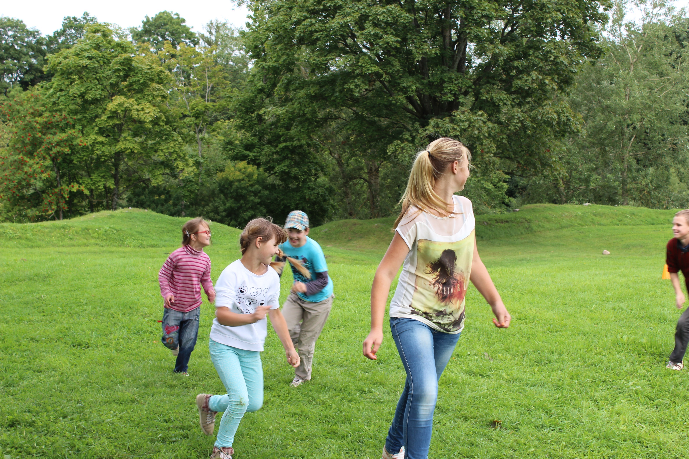

Slide 19
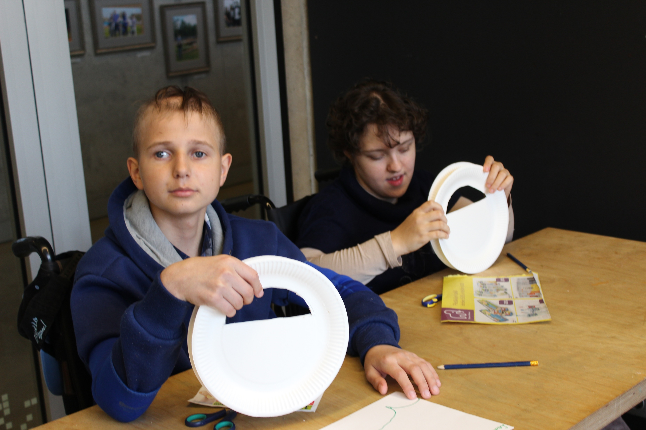

Slide 20
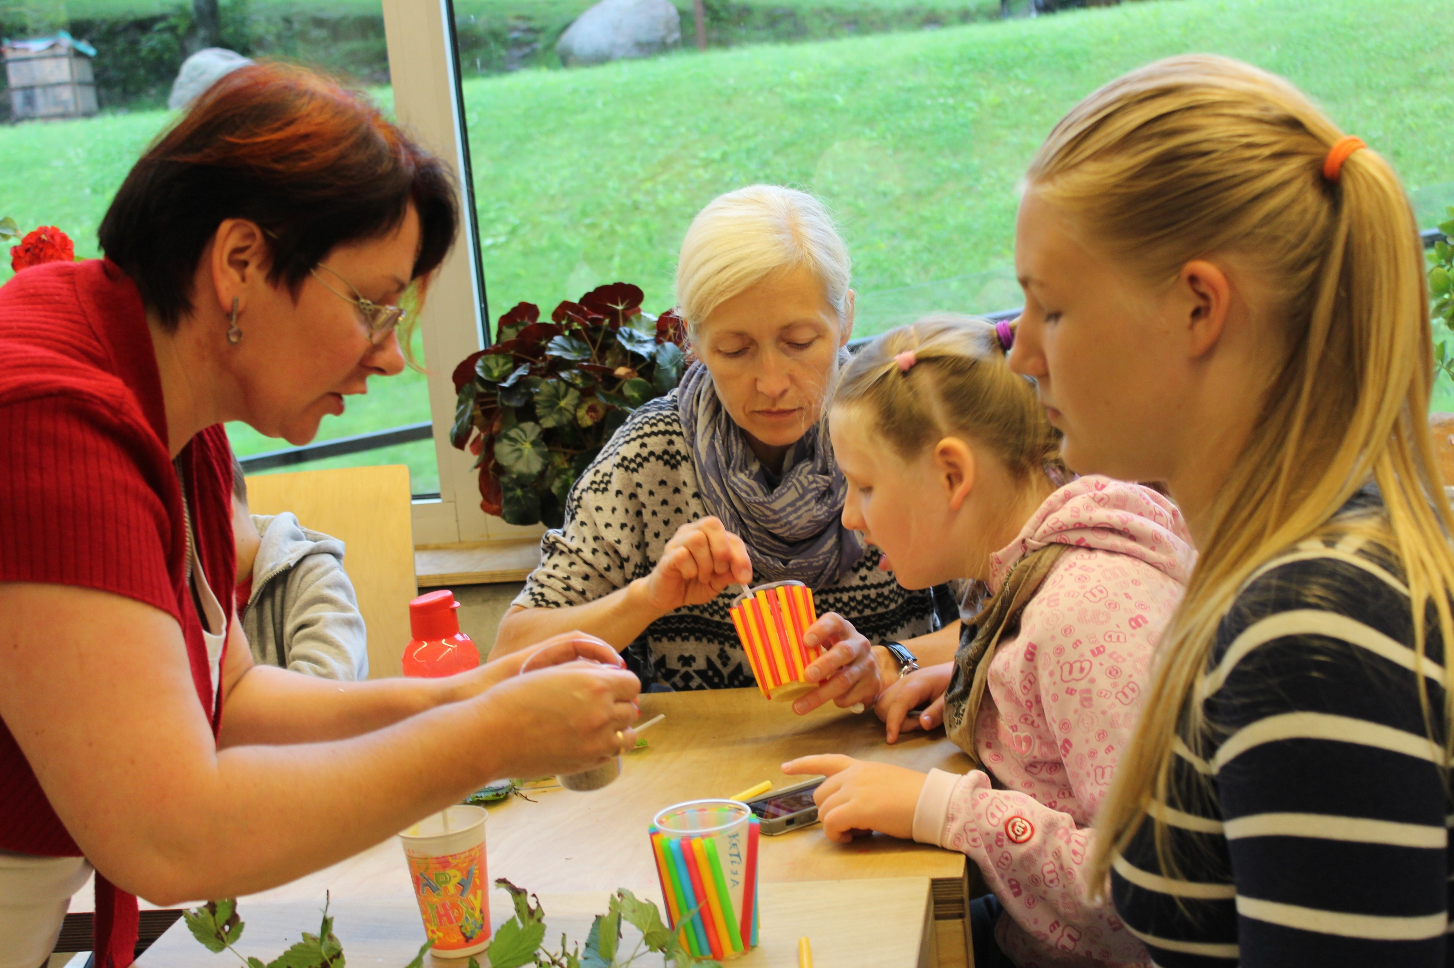

Slide 21
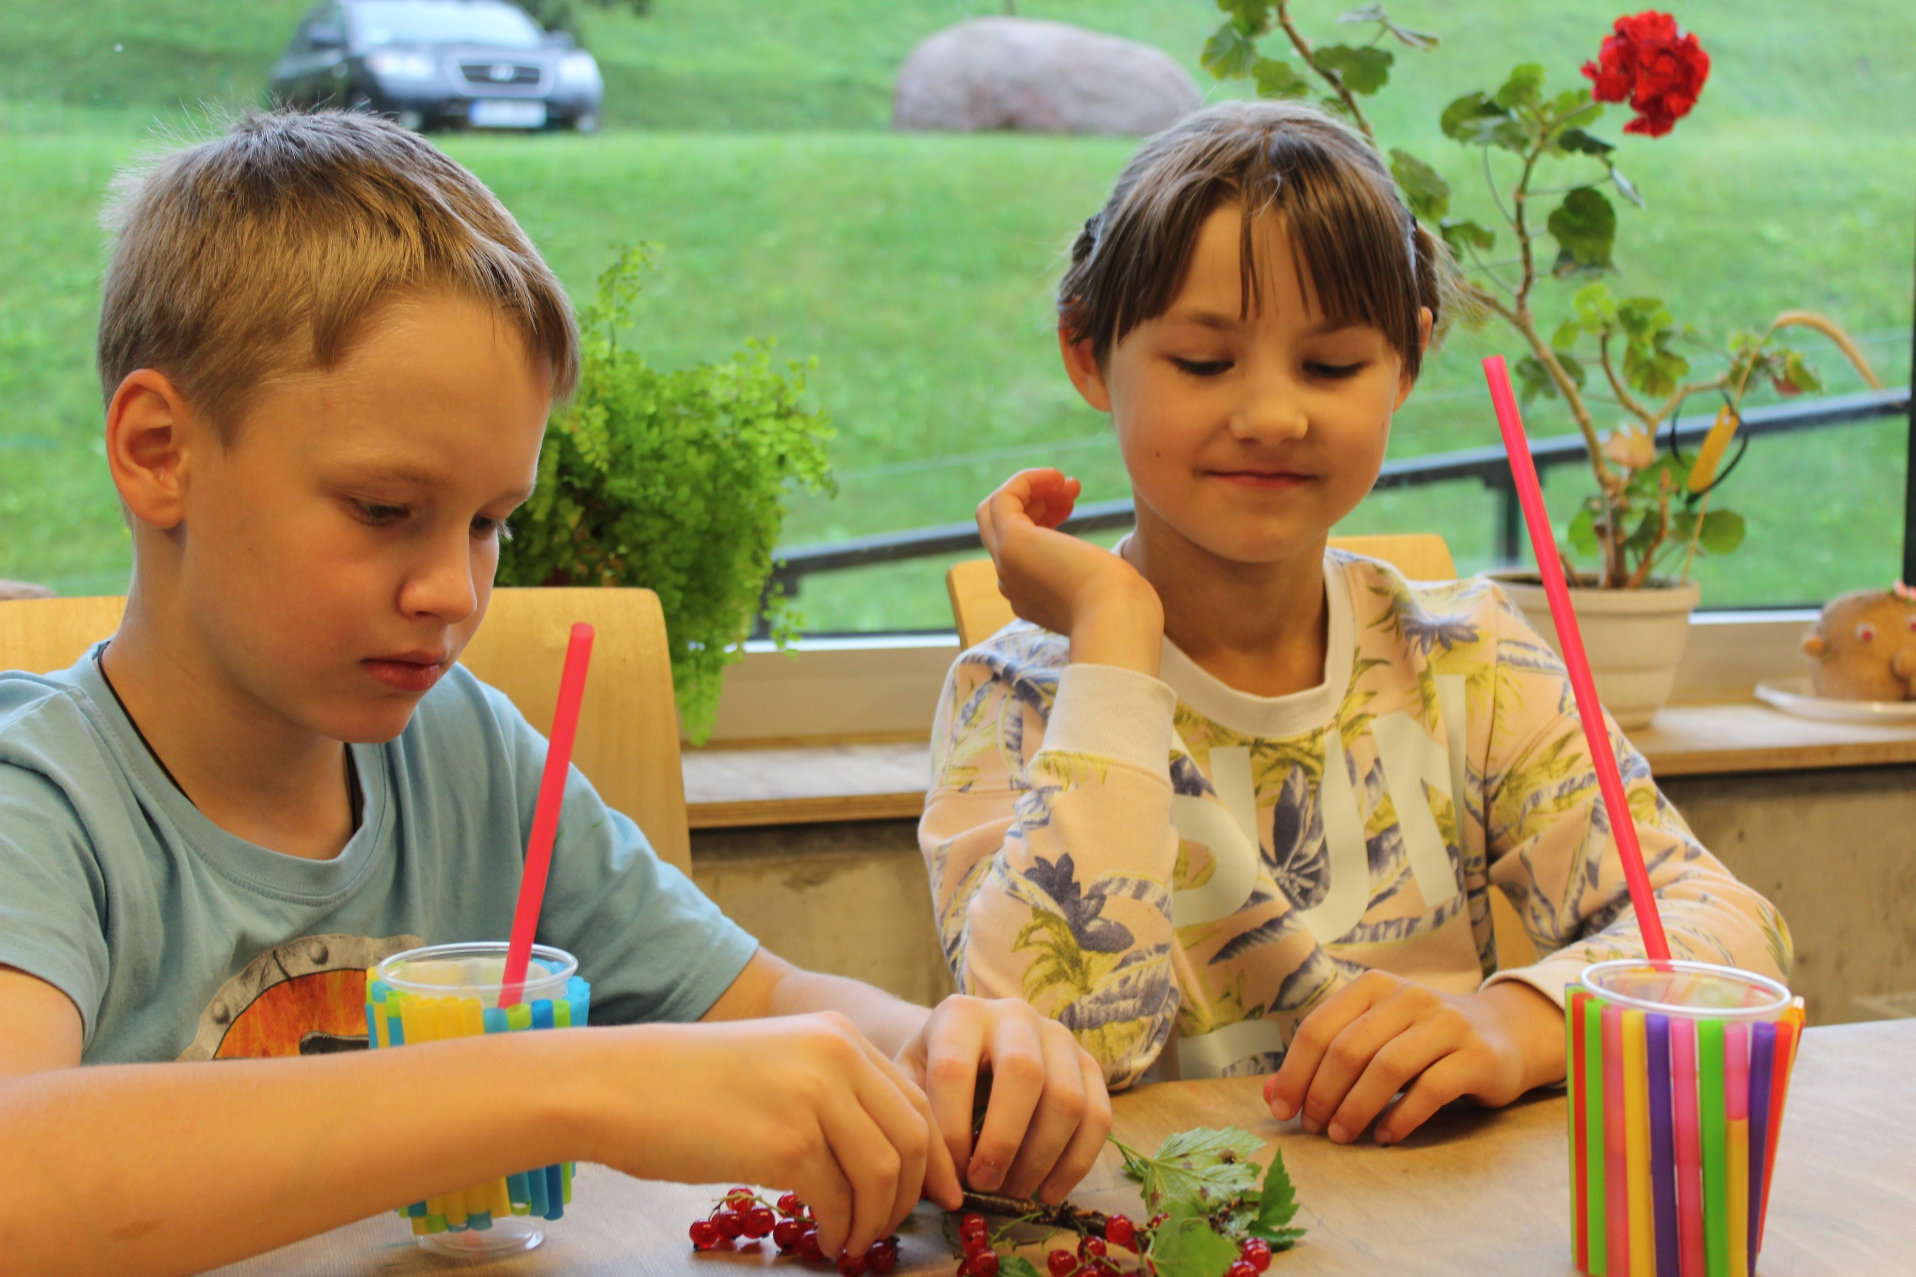

Slide 22
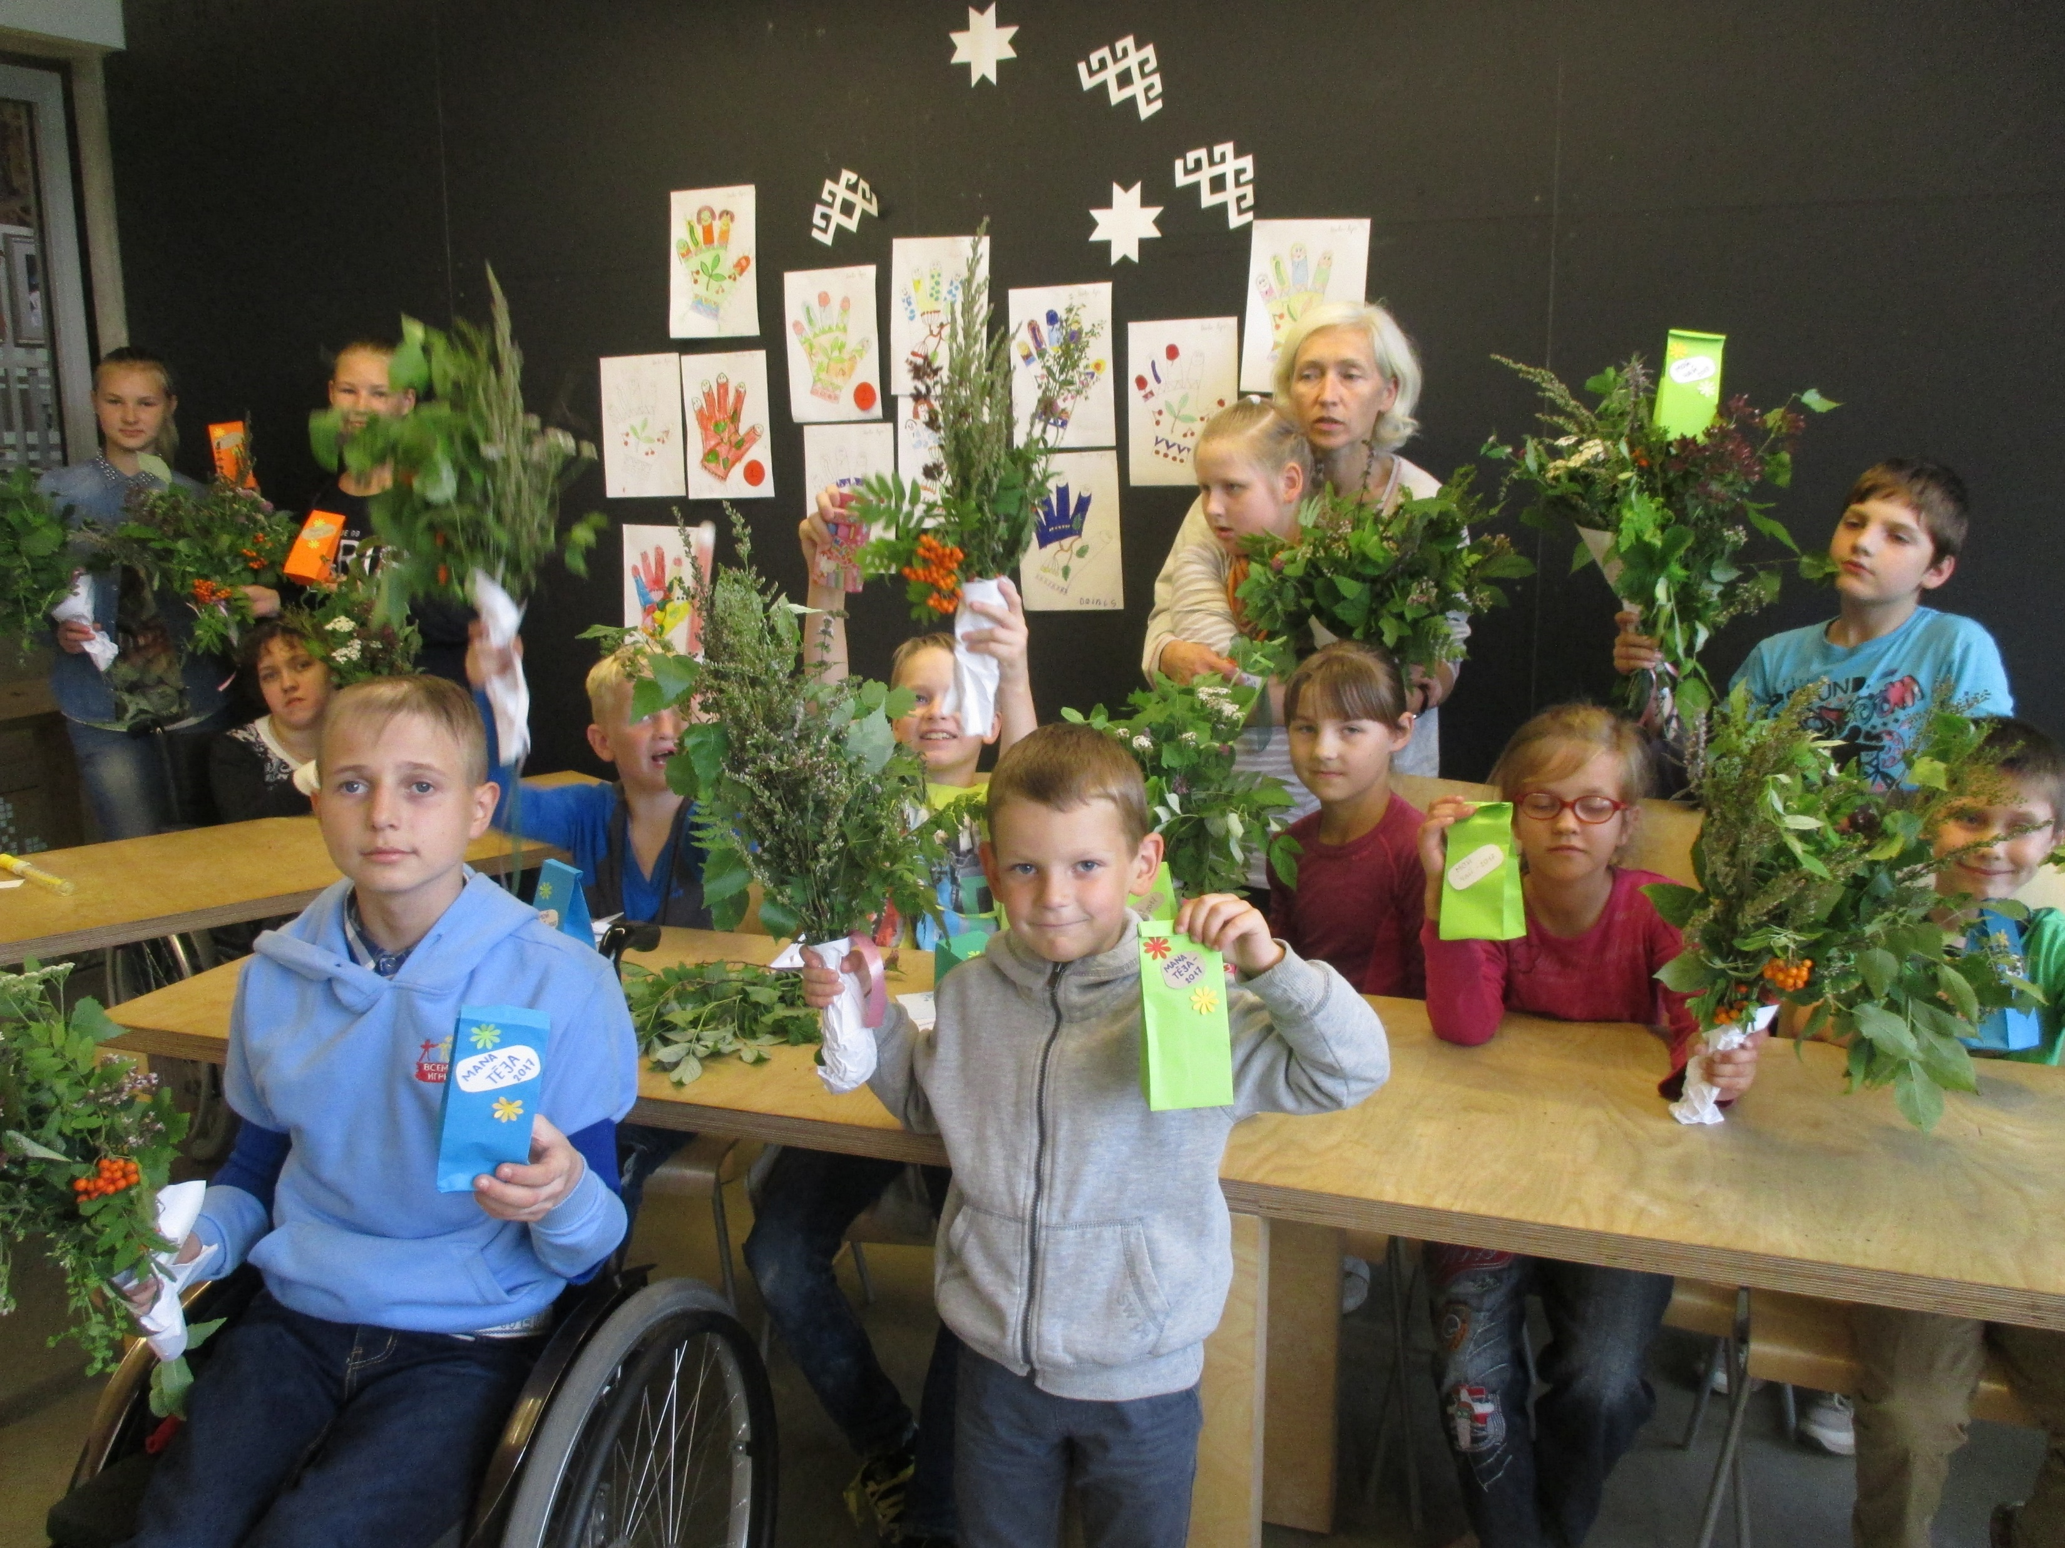

Slide 23
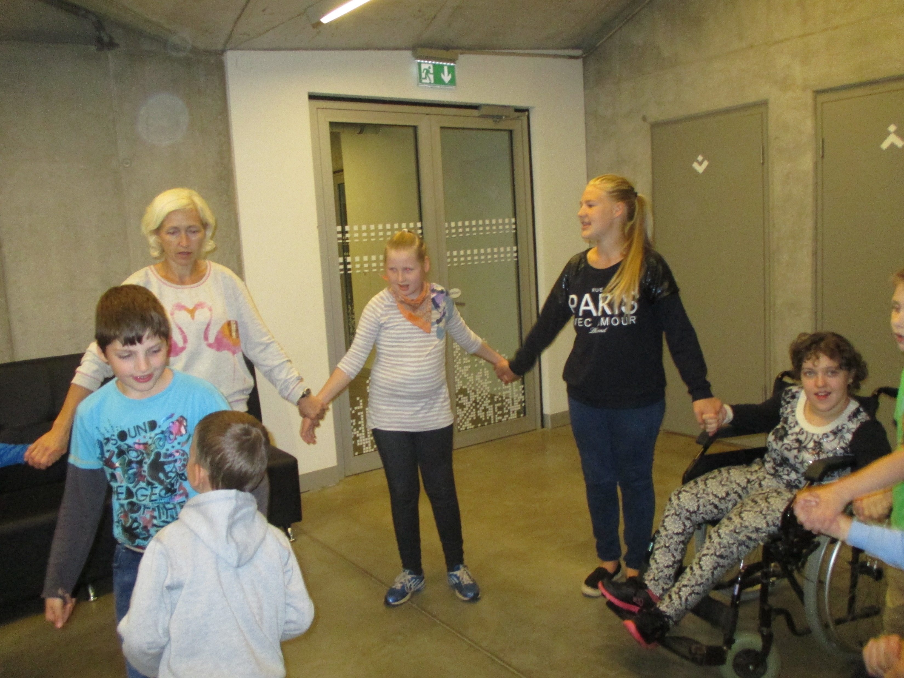

Slide 24
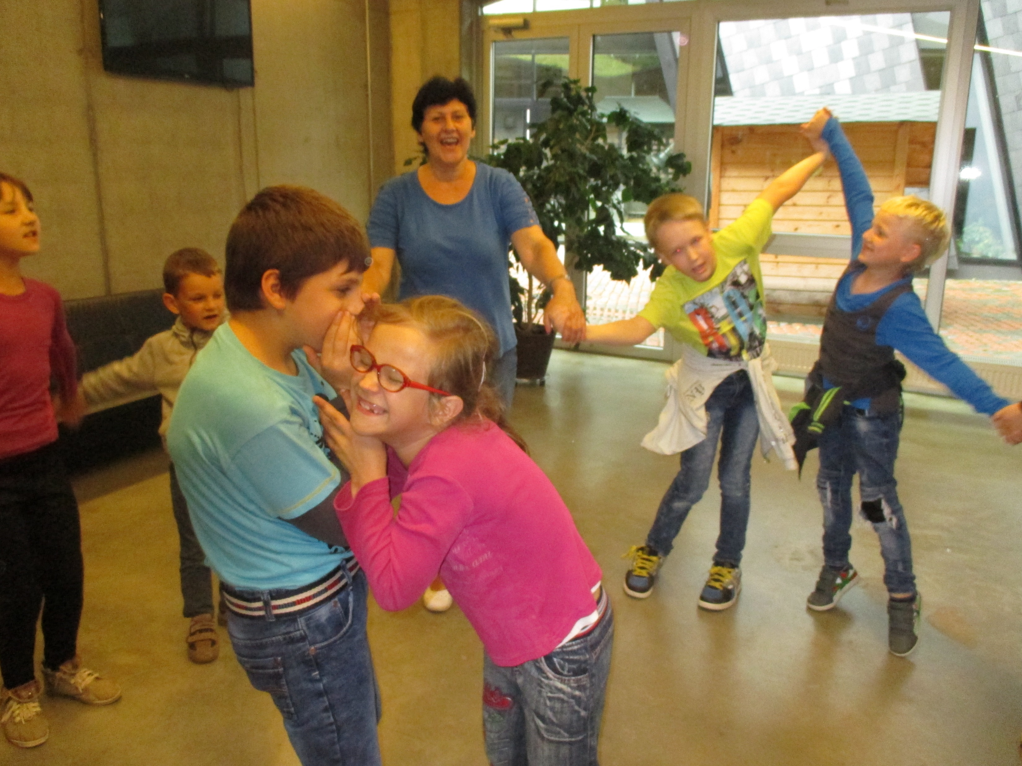

Slide 25
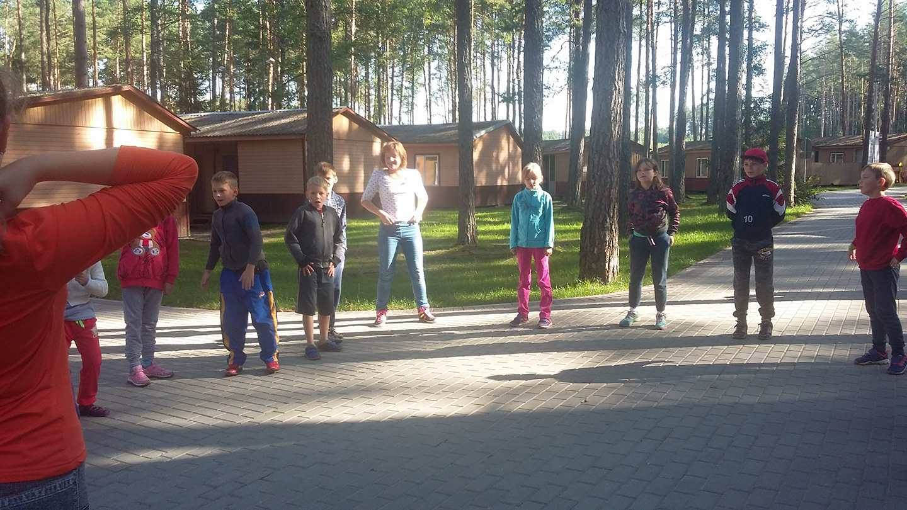

Slide 26
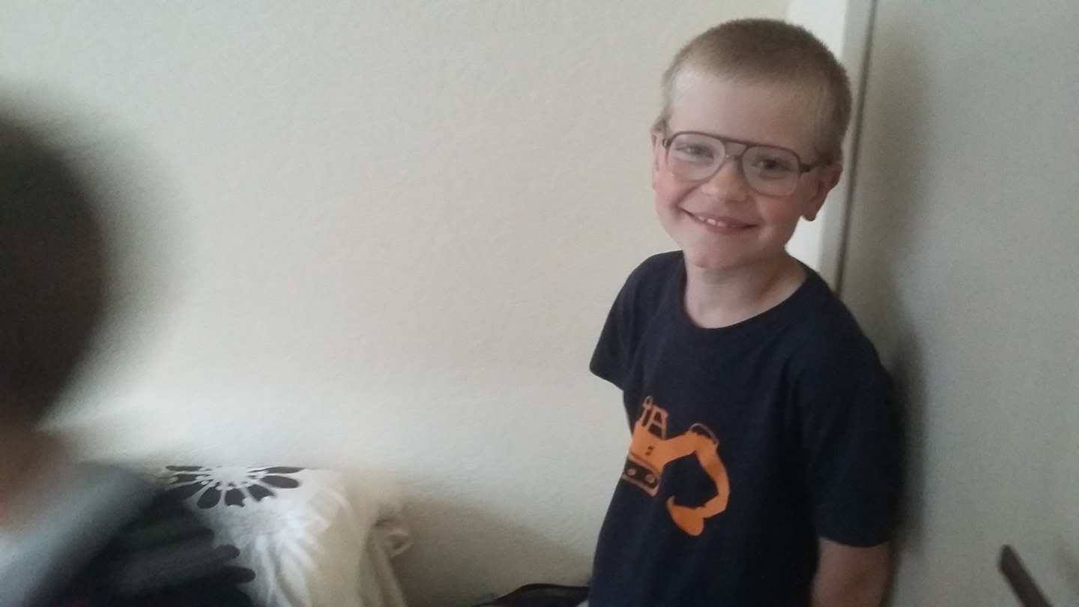

Slide 27
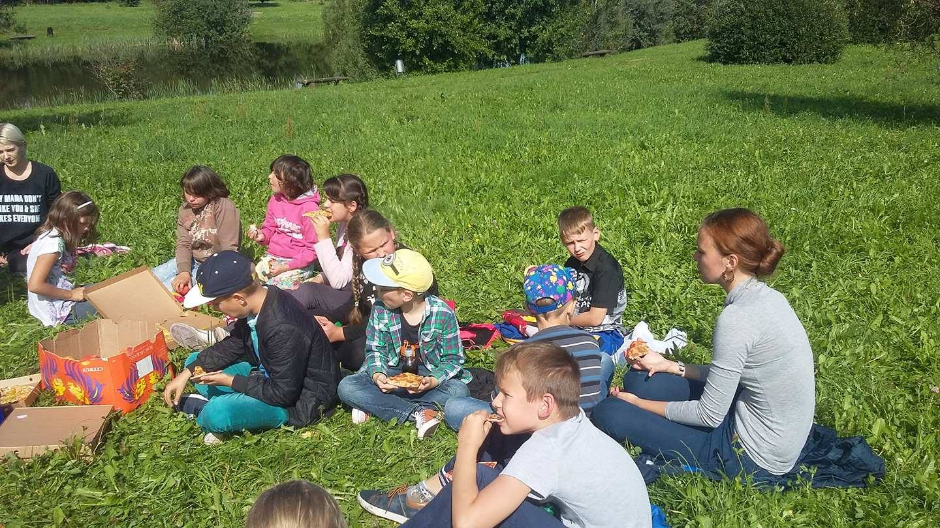

Slide 28
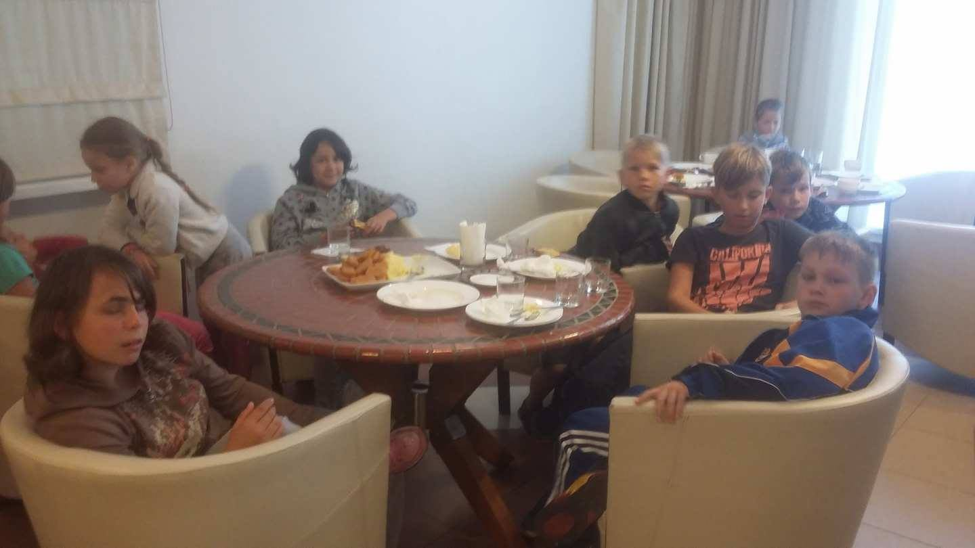

Slide 29
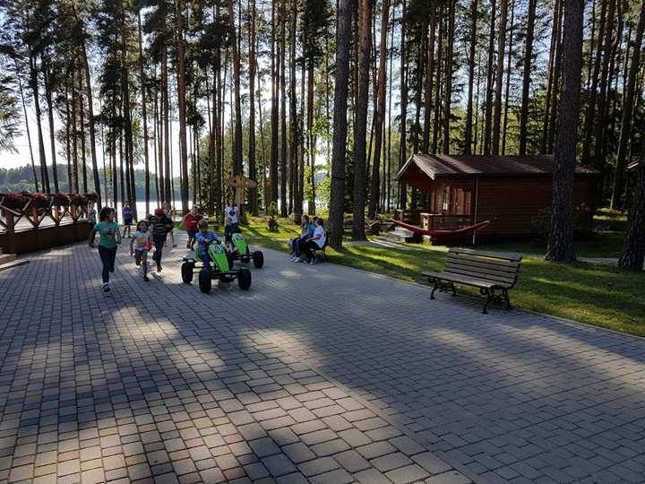

Slide 30
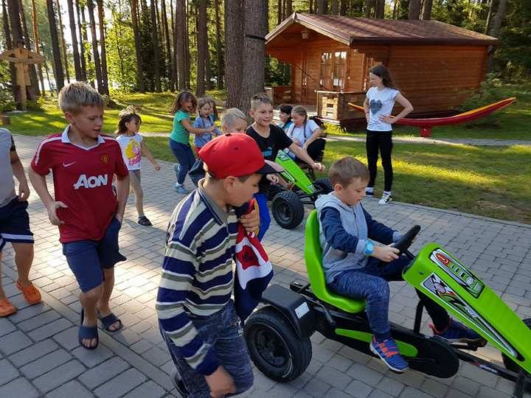

Slide 31
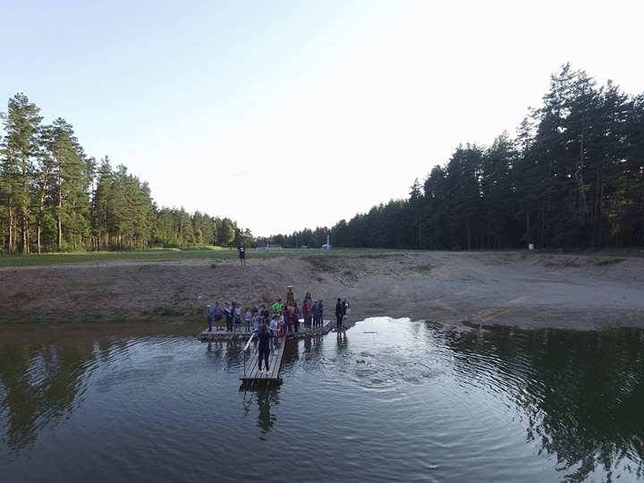

Slide 32
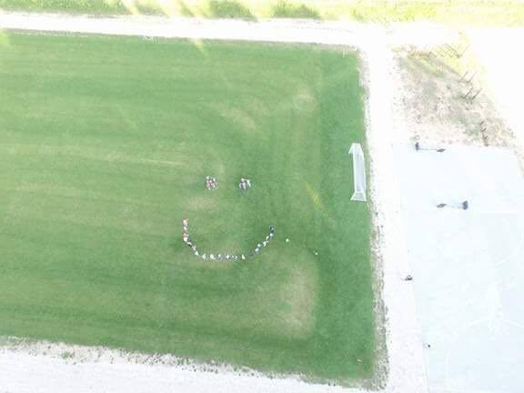

Slide 33
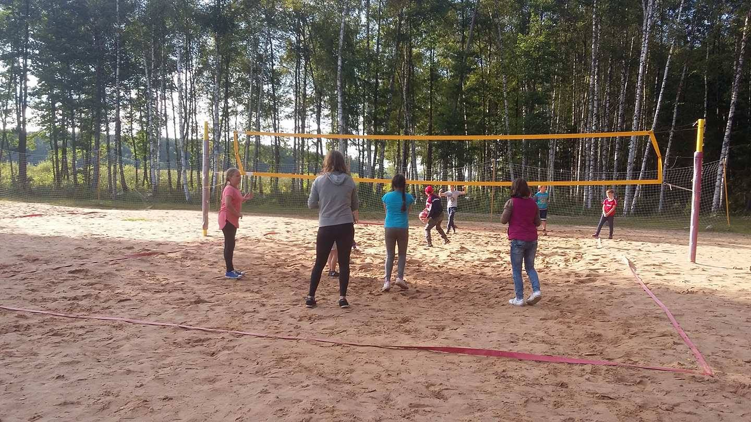

Slide 34
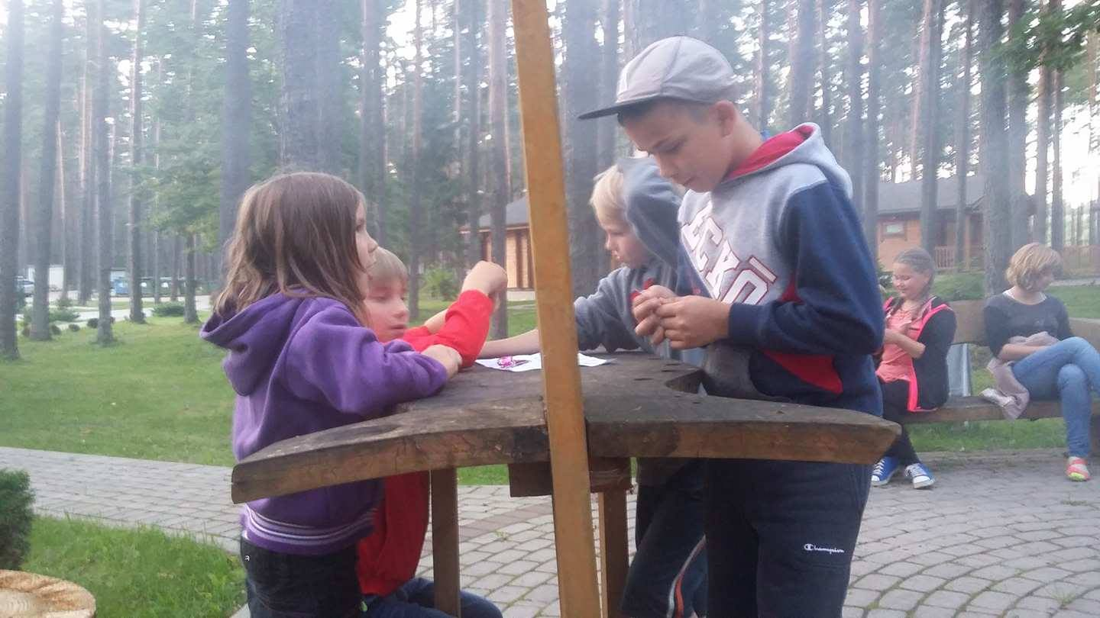

Slide 35
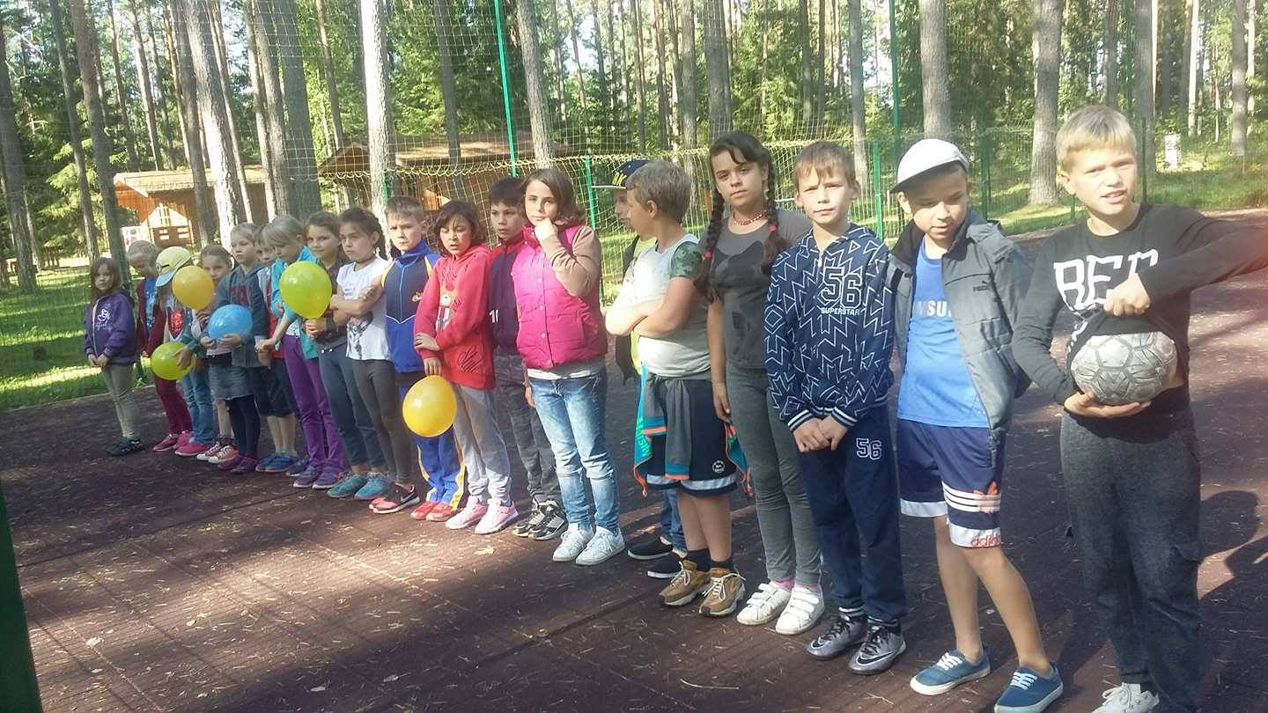

Slide 36
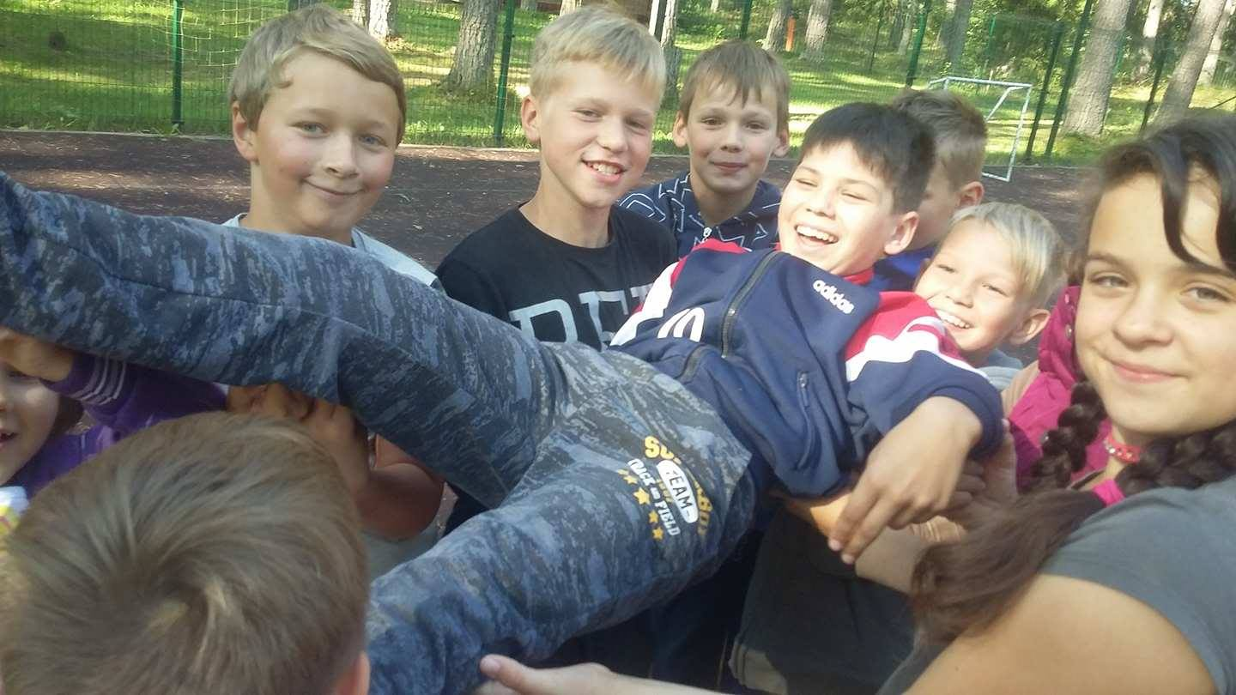

Slide 37
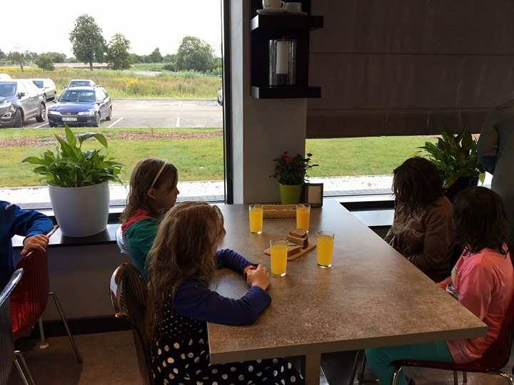

Slide 38
